Slide 1
TYPESCRIPT
by Artem Pavliuk

Slide 2
TypeScript has the following basic types:
Boolean
Number
String
Array
Tuple
Enum
Any
Null & undefined
Void
Never

Slide 3
Data Type - Tuple
Tuple is a new data type which includes two set of values of different data types.
type Tuple = [boolean, number];
let x: Tuple;
x = [false, 0];
x = [false, 0, true]; // error

Slide 4
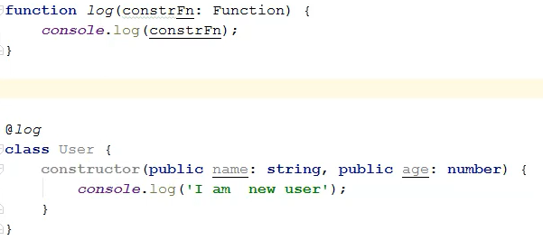
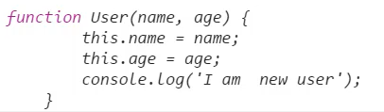
Decorators

Slide 5
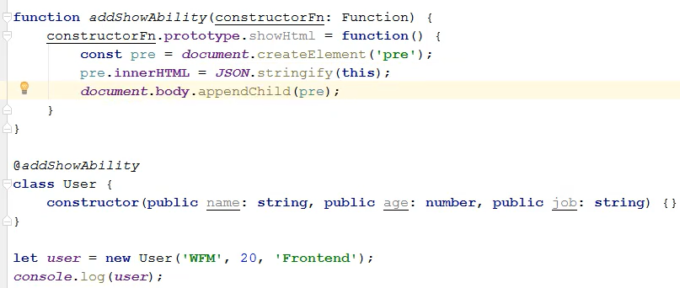
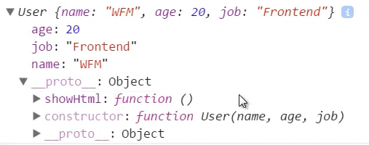
Decorators

Slide 6


Namespace

Slide 7


Generics
Notes:
Тут T - це деякий параметр-тип T, який буде захоплений при виконанні функції. Конструкція <T> після імені функції вказує на те, що ця функція збирається захопити тип і підмінити їм все T.
Можна використовувати будь-які літери, які вам хочеться, але букви на вході і виході функції повинні збігатися, якщо цього вимагає логіка її роботи. Так уже склалося, що, якщо є єдиний параметр-тип, то він отримує ім'я T, але лише в тому випадку, якщо це не порушує загальну ясність. При оголошенні декількох параметр-типів їх імена записуються, найчастіше, як T, U і A, відповідно. Однак, існує й інша угода, що заохочує іменування всіх параметр-типів через T, але із застосуванням уточнень, наприклад, TKey, TKeyType або TValue. Офіційна документація і розробники мови дотримуються першої угоди.

Slide 8
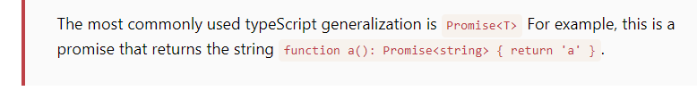
Generics
Notes:
Спробуємо викликати цю функцію з аргументом типу number і поверхнево простежимо за тим, як компілятор визначає, що поверне функція.
При виконанні функції тип <number> заповнює узагальнений параметр T. У цей момент компілятор неявно підставляє замість T переданий тип number і переходить до валідації типів переданих аргументів, а потім входить всередину функції і валідірует її тіло.

Slide 9

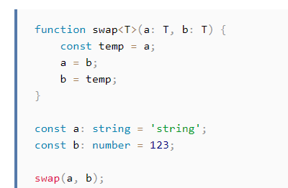
Generics
Notes:
Багатьох розробників бентежить вказівку типу за допомогою знаків «менше» і «більше». Для спрощення створення, читання і роботи з кодом TypeScript має можливість логічного висновку типів при виклику узагальнених типів. Це означає, що компілятор буде намагатися визначити (логічно вивести) тип, який автоматично буде використовуватися при виклику узагальненого типу.
Також варто згадати, що компілятор видасть помилку, якщо він не зможе точно вивести тип для параметр-типу. Для того, щоб вирішити ситуацію, що ситуацію потрібно явно вказати типи.

Slide 10
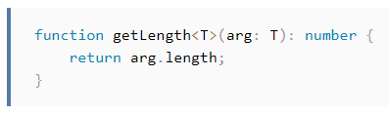
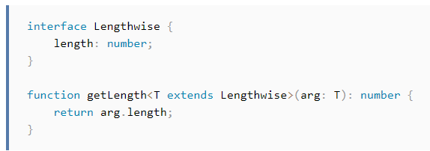
Limitations
Notes:
Подивимося на код нижче і спробуємо відповісти на питання: що тут може піти не так?
Відповідь досить проста: компілятор нічого не знає про тип аргументу. За замовчуванням, замість узагальненого параметра можна підставити будь-який тип, тому компілятор не знає, що це за тип такий, - T і чи є у нього властивість length. Така проблема вирішується на рівні розробника за допомогою обмежень. У нашому випадку ми хочемо обмежити прийняте безліч типів T умовою: наявністю властивості length. Для цього потрібно створити певний інтерфейс, де вказано потрібне властивість і розширити його, використовуючи узагальнений тип T.
У коді вище ми сповіщаємо компілятор про те, що на вхід функції getLength можуть подаватися аргументи лише того типу, що мають властивість length. Такий запис захистить вас від передачі в функції, наприклад, аргументу типу number.
Обмеження дозволяють звузити перелік типів, які можна буде передати в узагальненому аргументі, і розширює можливості по роботі з цими типами.

Slide 11
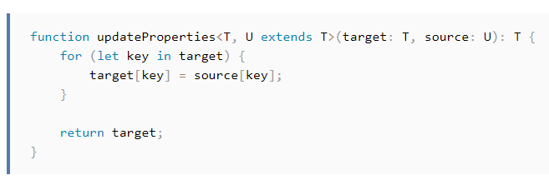
Limitations
Notes:
Можна обмежувати не тільки прийняті аргументи на кшталт, а й самі параметр-типи. У більшості посібників наводиться приклад копіювання властивостей об'єкта або отримання значення властивості з об'єкта. Я пропоную не відхилятися від них і розглянути роботу функції поновлення значення властивостей об'єкта з іншого об'єкта.
Наведена вище функція приймає на вхід два типи: T і U, причому тип U розширює тип T. На практиці це означає, що в якості аргументу source ви можете передати лише той об'єкт, що включає в себе не тільки свої властивості, але і всі обов'язкові властивості описані типом T.

Slide 12
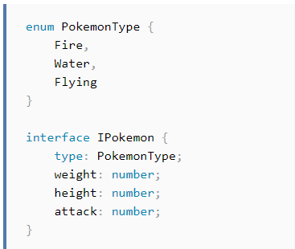
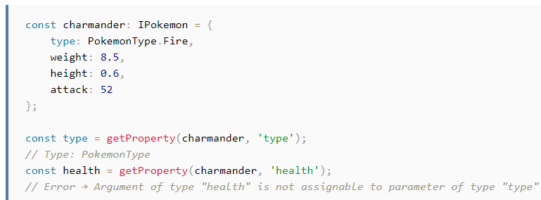

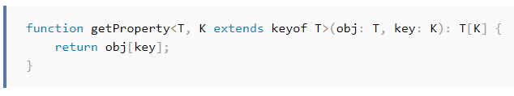
Limitations
Notes:
Добре, а тепер подивимося на роботу ключового слова keyof - створимо певний тип K1, що включає в себе імена всіх властивостей інтерфейсу IPokemon:
А тепер напишемо функцію, яка вміє працювати не тільки з інтерфейсом покемонів, але і з іншими інтерфейсами, використовуючи узагальнення.
У першому випадку ми бачимо, що змінна type не тільки отримала значення, що зберігається у властивості, але і його тип - PokemonType. У другому випадку ми отримали помилку компілятора, тому що об'єкт charmander не має властивості з ім'ям health.
Навряд хтось з нас буде писати функцію, яка просто повертає значення властивостей без будь-яких ще дій і логіки. Конструкція keyof - це гарант того, що ви намагаєтеся передати в функцію тільки дозволений об'єкт і існуюче ім'я властивості, при цьому замість ви отримуєте не тільки значення властивості, але і його тип.

Slide 13
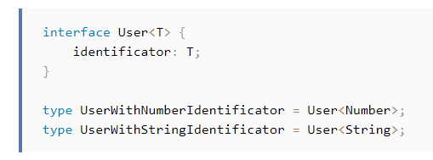
Interfaces

Slide 14
Built-in types
Partial<T> – indicates that all properties of some type T are optional
Readonly<T> – indicates that all properties of some type T are read-only
Record<K extends string, T> – constructs an object whose property values are of some type T
Pick<T, K extends keyof T> – extracts from a certain type T a certain set of properties K
Notes:
Partial<T> – указывает, что все свойства некоторого типа T являются необязательными
Readonly<T> – указывает, что все свойства некоторого типа T доступны только для чтения
Record<K extends string, T> – конструирует объект, у которого значения свойств имеют некоторый тип T
Pick<T, K extends keyof T> – выделяет из некоторого типа T некоторый набор свойств K

Slide 15
THANK YOU

